Slide 1
PHÒNG GIÁO DỤC VÀ ĐÀO TẠO QUẬN LONG BIÊN
TRƯỜNG MẦM NON CHIM ÉN
LĨNH VỰC PHÁT TRIỂN NHẬN THỨC
LÀM QUEN VỚI TOÁN
Đề tài: “ Nhận biết ban ngày- ban đêm
Lứa tuổi: 3-4 tuổi
Giáo viên: Trần Giang – Thanh Huyền

Slide 2
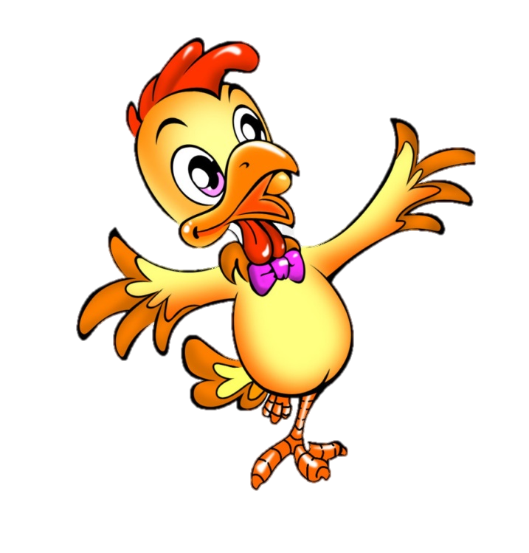
Cô và trẻ vận động bài:
“ Chicken dance”

Slide 3
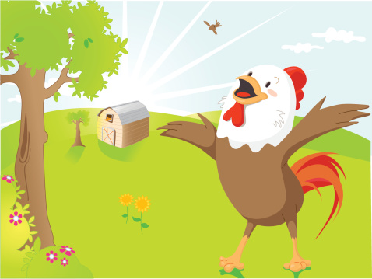
ò ó o o o
Một ngày mới bắt đầu rồi!
Dạy thôi nào bạn ơi!

Slide 4
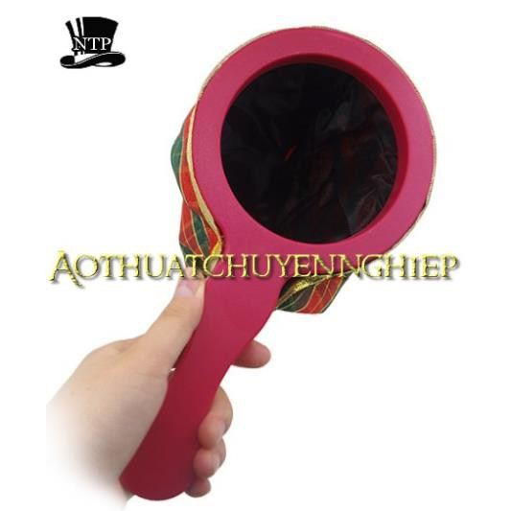
Một món quà đặc biệt dành cho các bạn

Slide 5
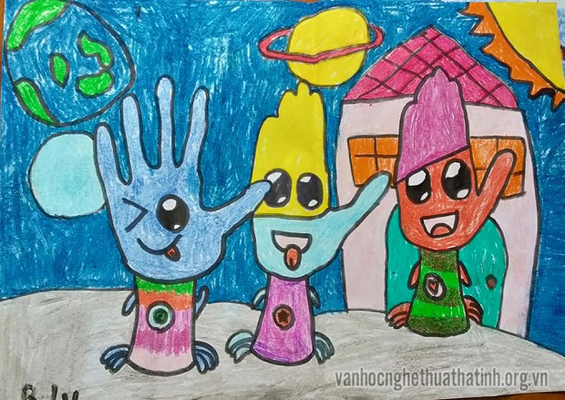
Trò chơi: “ Giấu tay”

Slide 6
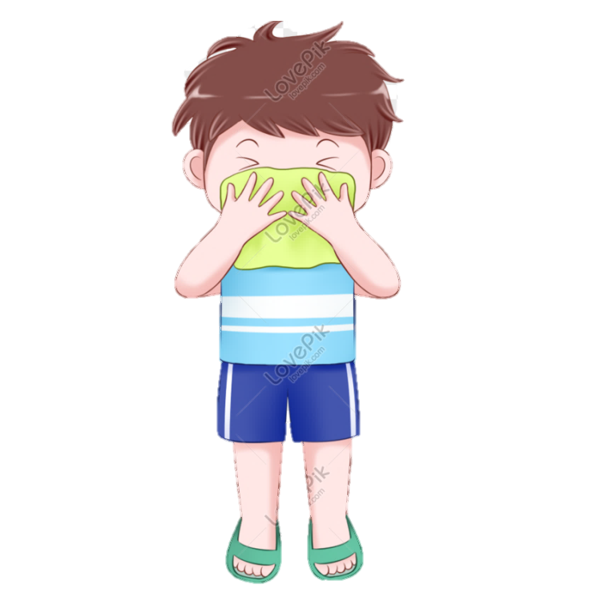
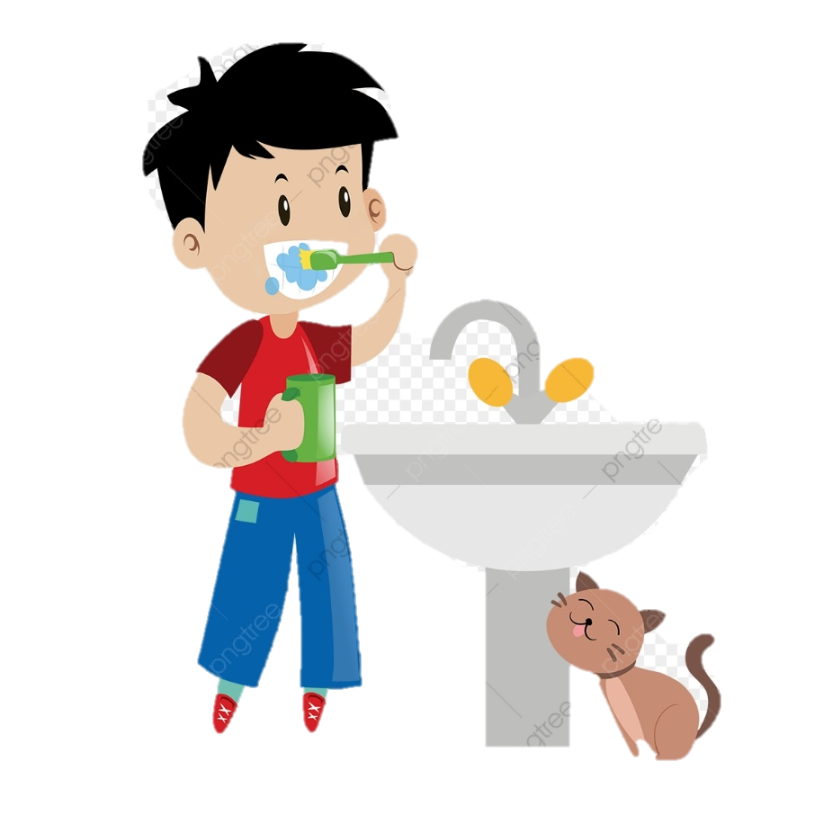

Slide 7
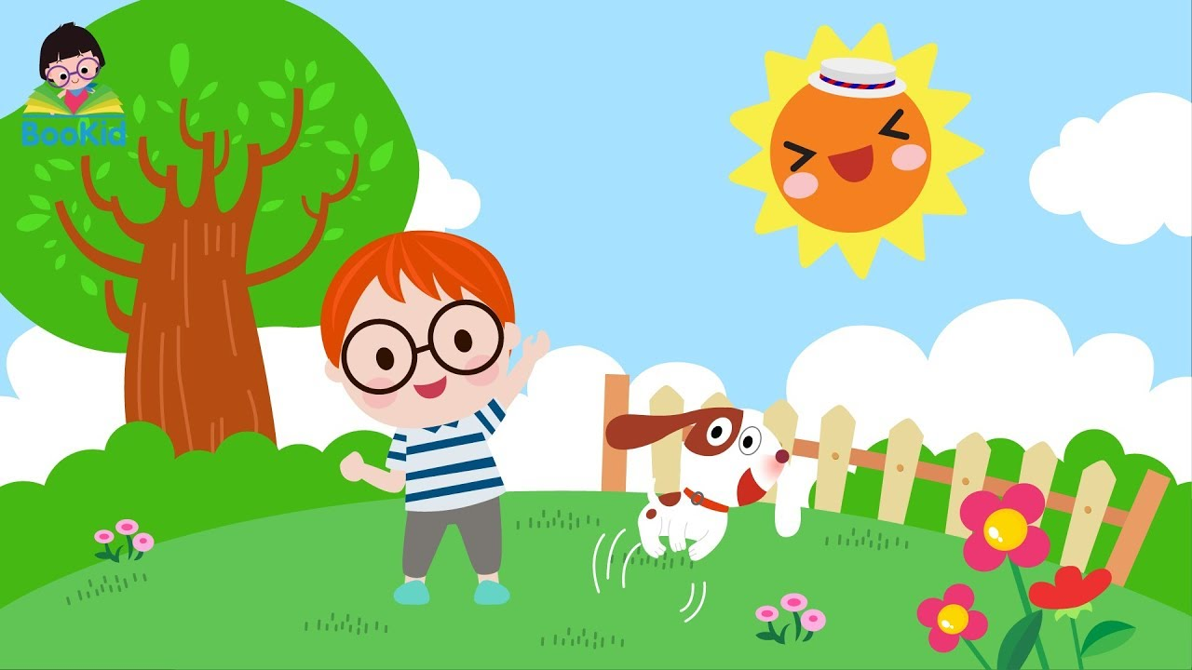
Bài thơ: “ Ngày và đêm”

Slide 8
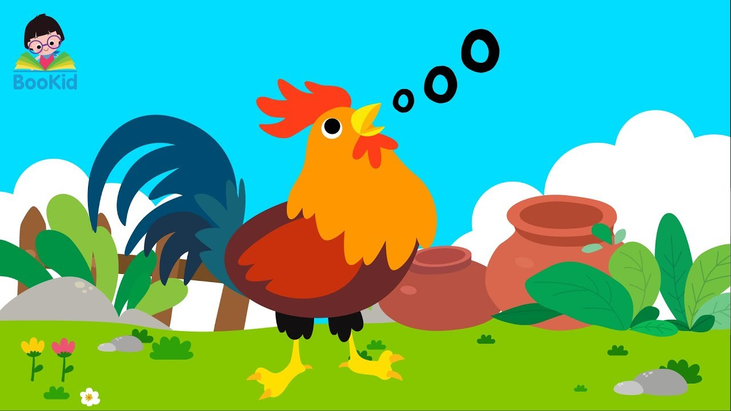

Slide 10
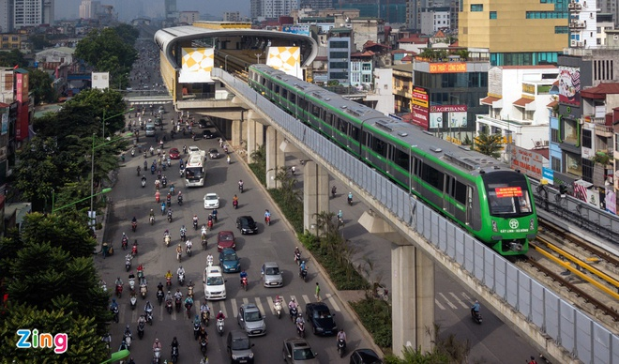

Slide 11
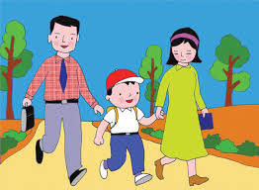

Slide 14
Trò chơi: “ Ai nhanh nhất”

Slide 15
Trò chơi: “ Ai nhanh – Ai giỏi”

Slide 16
Trò chơi: “ Đội nào nhanh nhất”

